Slide 1
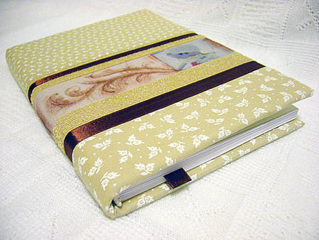
Блокнот. Технологічний етап проектування виробу. Процес виготовлення основи виробу.
урок трудового навчання
у 5 класі
Вчитель:
Андрєєва Ж.В.

Slide 2
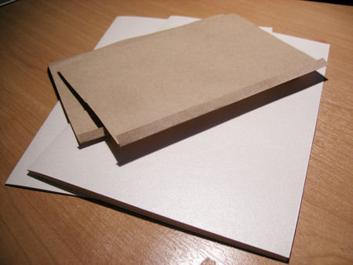
Виготовляємо фарзац:
Візьміть 2 аркуші тонково картону або скрап паперу та складіть їх навпіл.
Із сірого картону або крафту виріжте 2 невеличкі аркуші та з одного боку по довжині зробіть згин завширшки 1 см.

Slide 3
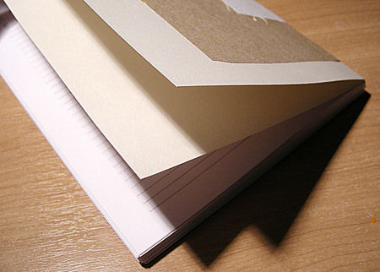
Приклеюємо фарзац до блока

Slide 4
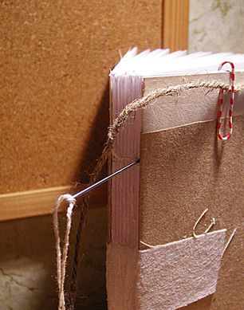
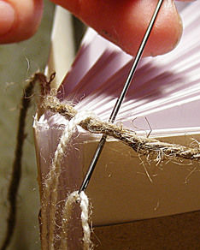
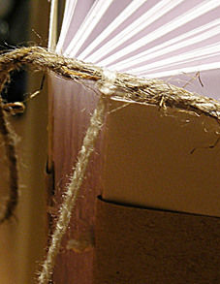
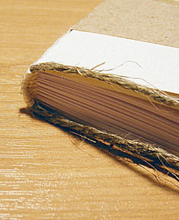
Плетемо каптал:
Відрізати 2 відрізки шнура і прикріпляємо їх до фарзацу скріпками
Ниткою основного кольору починаємо плести каптал як показано на фото
Можна замінити каптал звичайним мереживом!!!

Slide 5
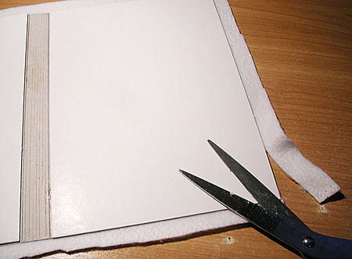
Виготовляємо обкладинку:
Із перепльотного картону вирізаємо деталі обкладинки
Наклеюємо ці деталі на відповідного розміру деталь із синтепону

Slide 6
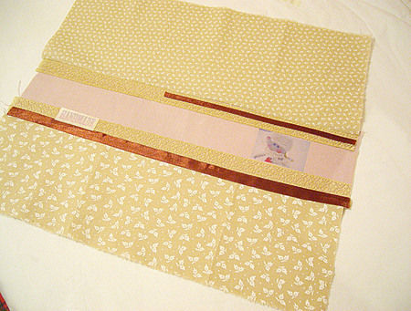
3) З тканини виготовляємо деталь обкладинки з припусками на обробку

Slide 7
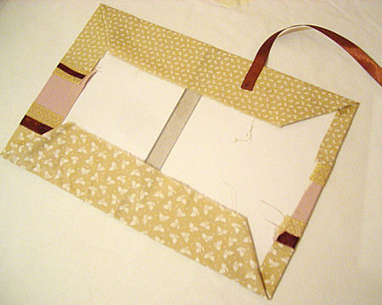
4) Прикріпляємо тканинну деталь обкладинки до картонної її основи за допомогою клею або машинним способом.

Slide 8
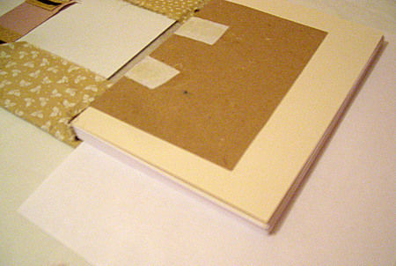
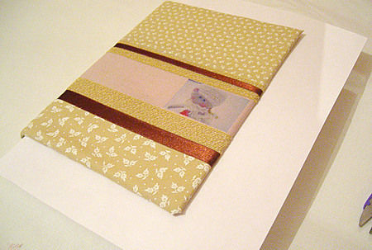
З’єднуємо обкладинку з блоком за допомогою клею.

Slide 9
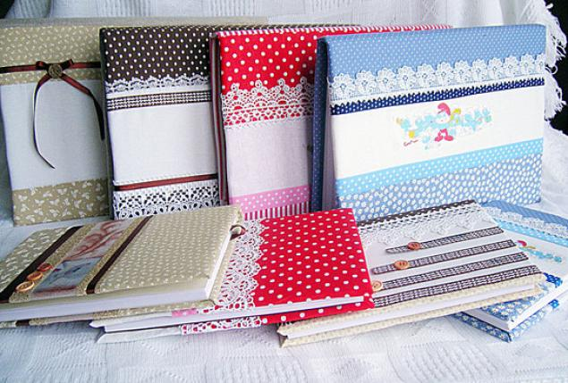
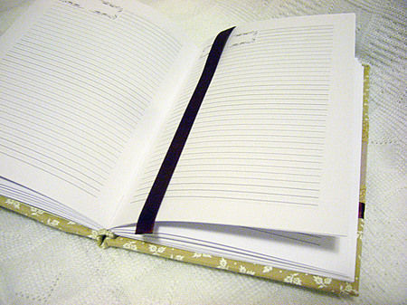
Виріб готовий!!!
Варіанти блокнотів

Slide 10
Шановні дівчата!
У зв’язку із тяжкою для кожного з нас ситуацією в країні, я розумію про складність виконання проєкту. Цією презентацією я лише ознайомлюю вас із методикою виготовлення блокноту.
Якщо у вас є можливість зробити його (у будь-якому зручному для вас варіанті), я буду дуже рада. Якщо ні, я з розумінням до цього віднесуся. У цей надтяжкий для нас час найголовнішим є збереження нашого здоров’я та душевного спокою.
Сподіваюся дуже скоро освітній процес відновиться у традиційному для нас форматі та ми обов’язкого виконаємо багато цікавих проєктів.
Бажаю всього найкращого ☺
Зворотній зв’язок: Viber за номером 0984971546 або електронна пошта: zhannaandreeva95@ukr.net

